Slide 1


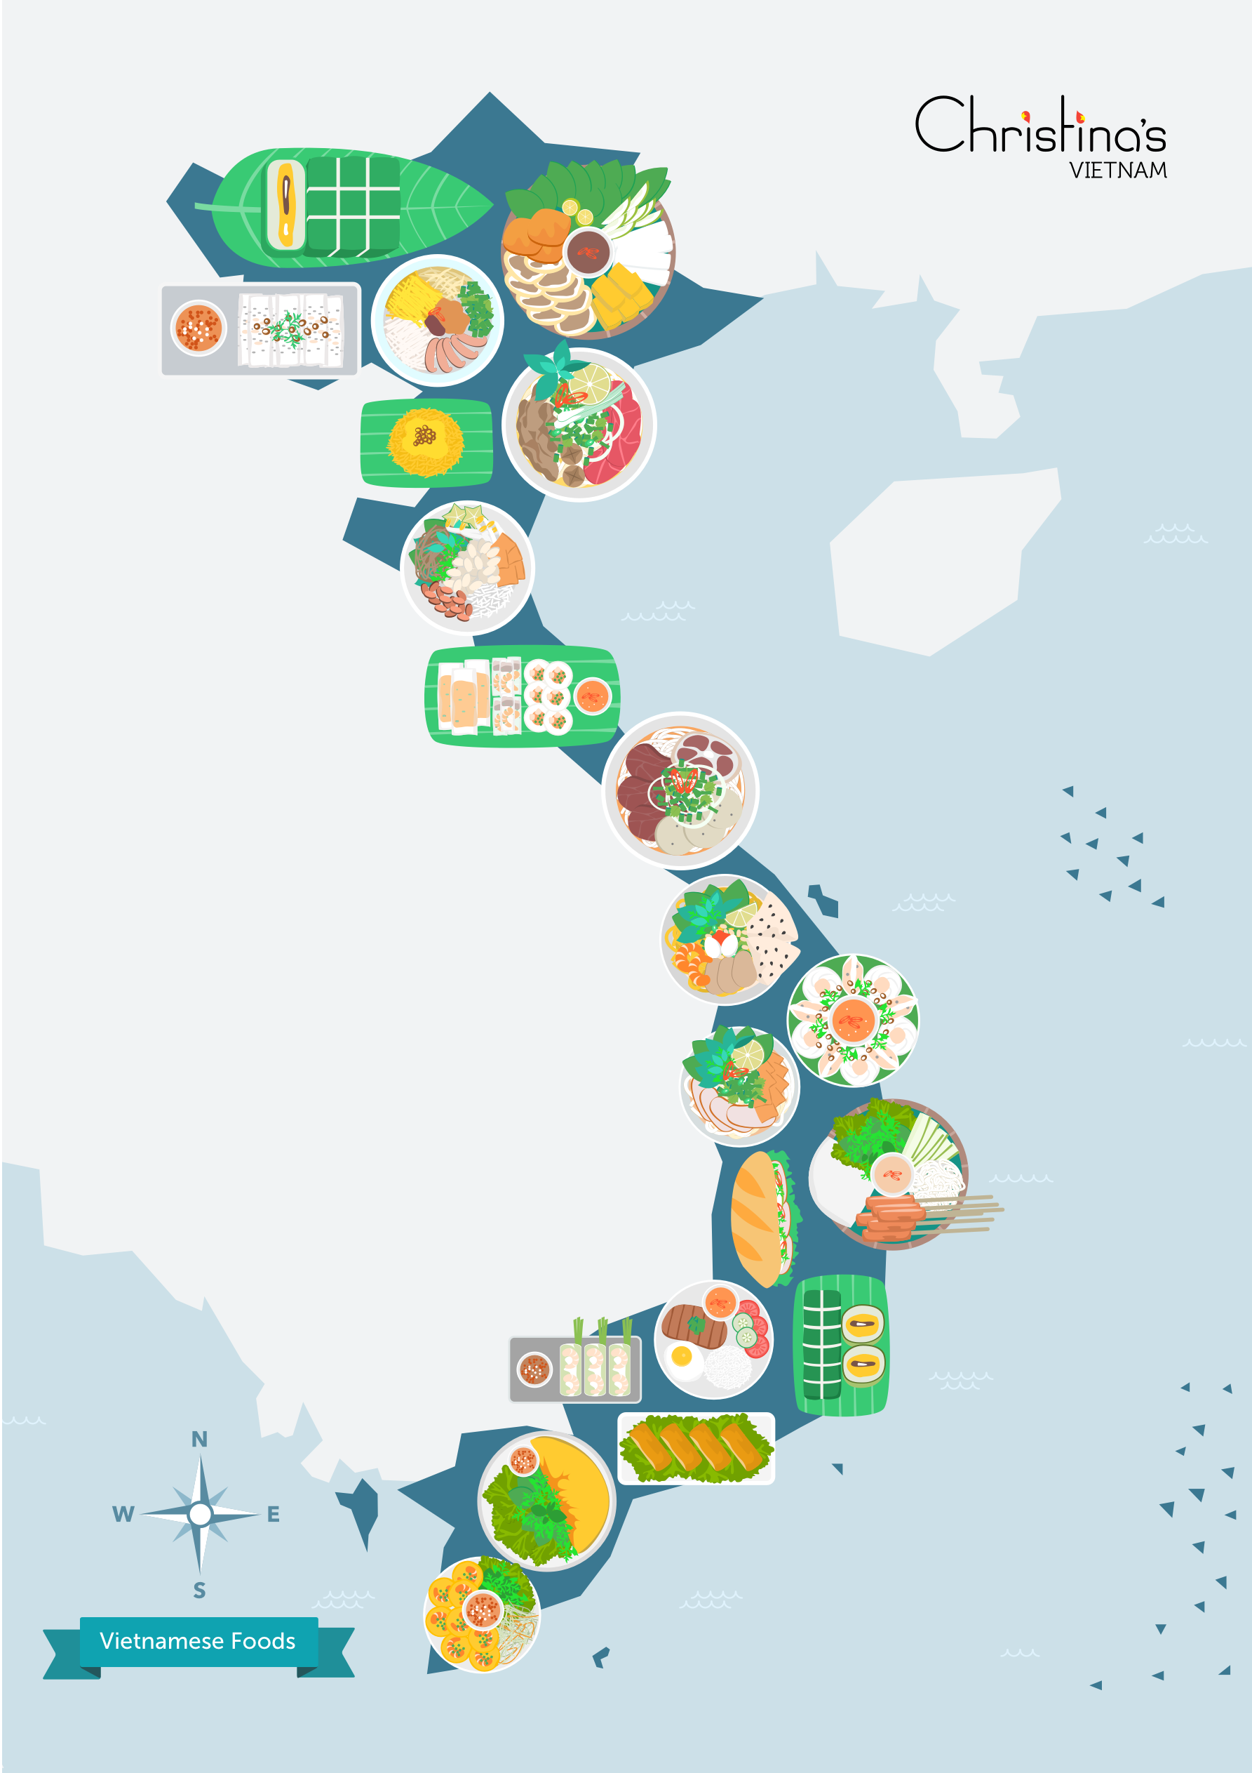
FOOD MAP
PHÁT TRIỂN PHẦN MỀM CHO THIẾT BỊ DI ĐỘNG
Nhóm 8 – The Dreamers

Slide 2


BỐI CẢNH
Bạn là người thích đi phượt, thích đi du lịch, khám phá những vùng đất mới.
Bạn là sinh viên mới lên thành phố học tập và làm việc, chưa rành các địa điểm ăn uống hợp túi tiền?
Bạn là một người có sở thích ăn uống, muốn thưởng thức các món ăn mới lạ.

Slide 3
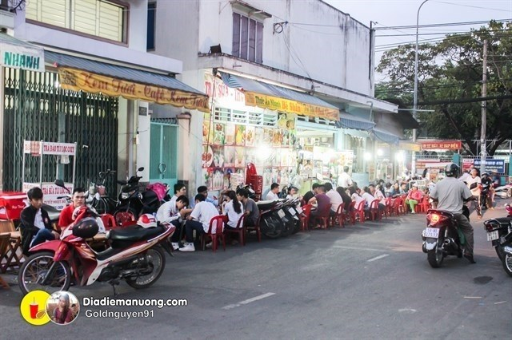
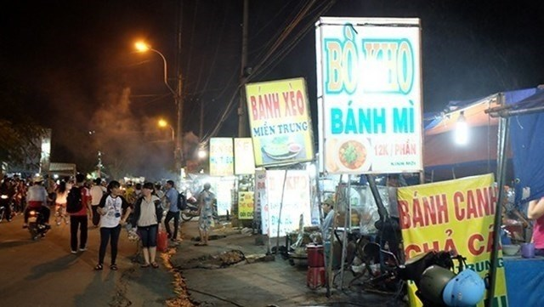
BỐI CẢNH
An toàn hợp vệ sinh, ngon, bổ rẻ?

Slide 4
CÁC CHỨC NĂNG CHÍNH
Guest
Owner
Xem bản đồ các quán ăn (Online / Offline).
Xem thông tin quán ăn khi click vào marker của quán.
Hiện chỉ đường từ vị trí hiện tại đến quán ăn đã tìm.
Đánh giá, nhận xét quán ăn.
Check-in, share lên Facebook
Gọi trực tiếp cho quán ngay trong app
Lưu lại các quán ăn yêu thích.
Đặt bàn giữ chỗ mỗi khi có discount
Tạo tài khoản (Đăng ký/Đăng nhập)
Nhập địa chỉ quán + Xác thực trên Google Map
Quản lý thông tin quán: Địa chỉ, Tên quán, SĐT, Giờ mở cửa,...
Quản lý thông tin món: Giá tiền, Hình ảnh, Tên món
Xem thống kê lựa chọn của khách hàng, trả lời bình luận.
Quản lý feedback.
Tạo các đợt discount
Quản lý order của khách

Slide 5
CÁC KỸ THUẬT SỬ DỤNG
Bản đồ OpenStreetMap cho Android (osmdroid APIs)
AsyncTask và callback function
Rest API với PHP và MySQL
Base64 Encoding
Phát sinh token mỗi phiên đăng nhập
Realtime Notification với server nodejs

Slide 6
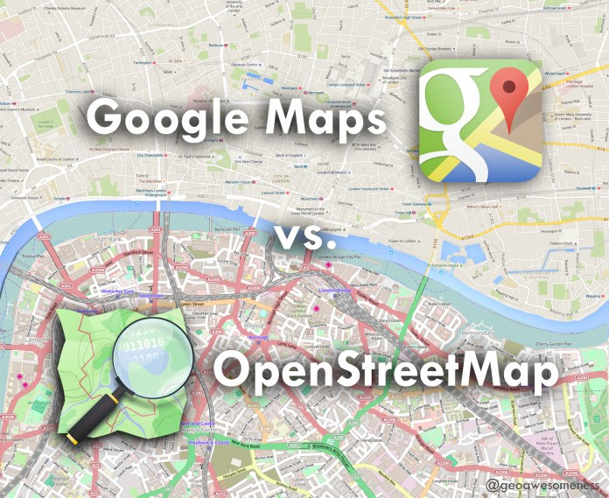

Slide 7
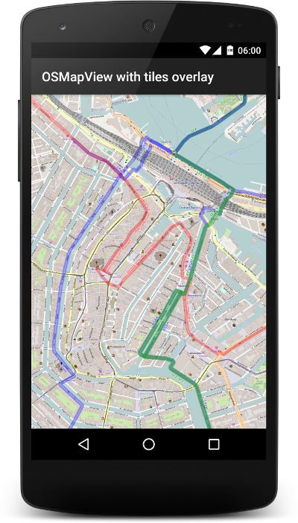
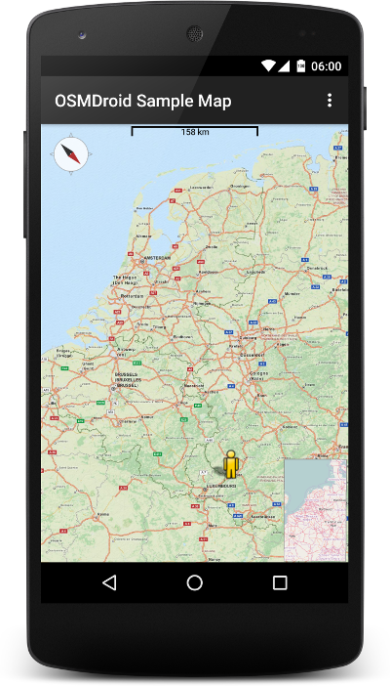
Openstreetmap

Slide 8
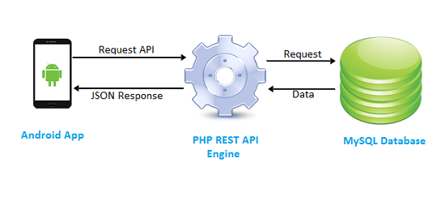
RESTful API (GET – POST)

Slide 9


ASYNCTASK VÀ CALLBACK FUNCTION
AsyncTask Request
OnTaskCompleteCallBack

Slide 10


BASE64 ENCODING
Image Data
Base64 encoded

Slide 11
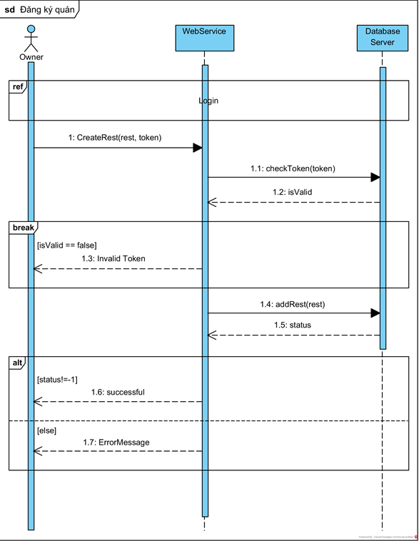
SỬ DỤNG TOKEN KHI THAO TÁC VỚI DỮ LIỆU
TOKEN = MD5(LoginTime) + BASE64(UserName)

Slide 12
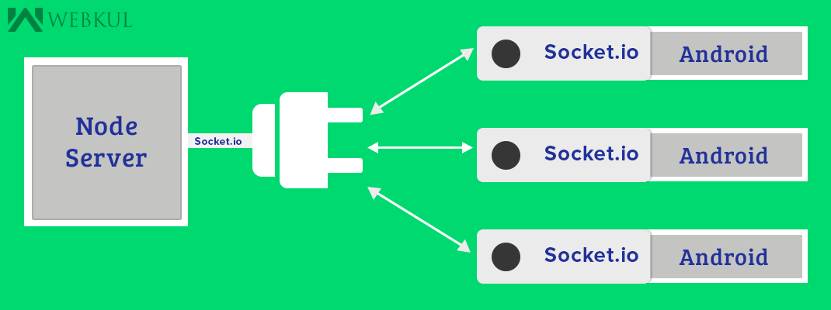
realtime Notification with nodejs

Slide 13
CÁC THƯ VIỆN SỬ DỤNG
Android gif drawable
Gson
OkHttp3
Facebook login
Firebase
Picasso
Facebook share
Socket io client

Slide 14
CÁC API ĐƯỢC SỬ DỤNG
- https://api.openrouteservice.org/directions
- http://photon.komoot.de/api/

Slide 15
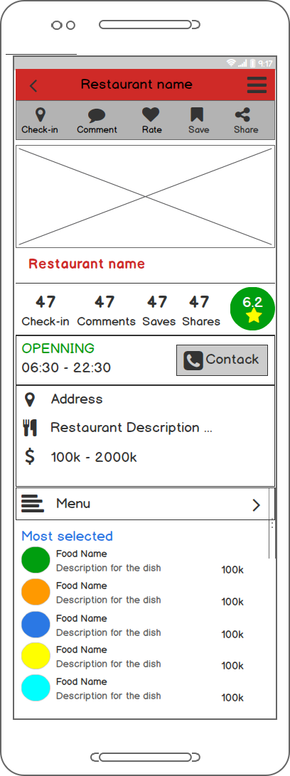
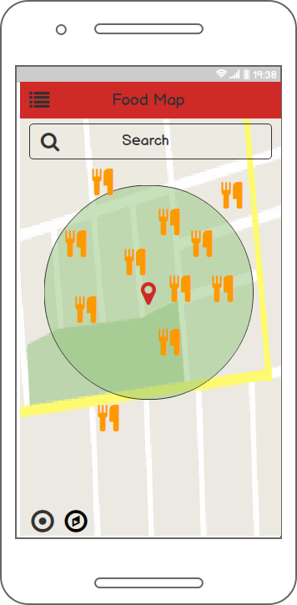
GUEST VIEW

Slide 16
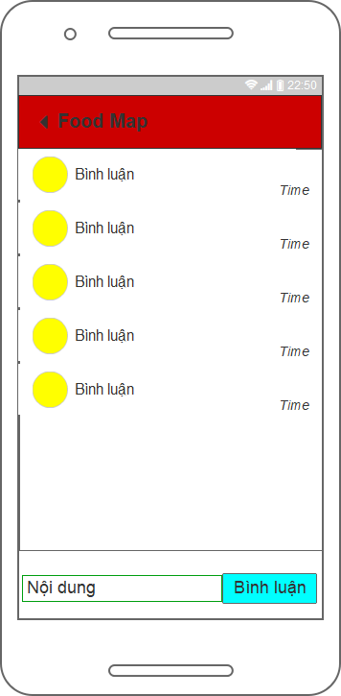
USER VIEW

Slide 17
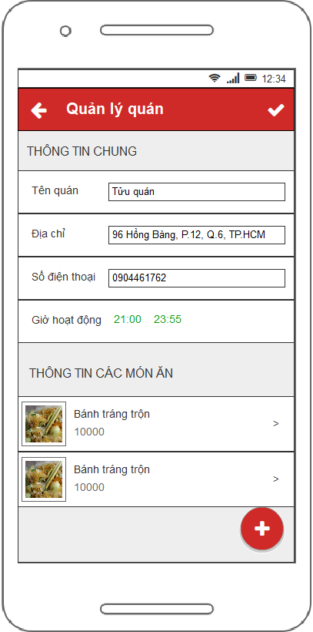
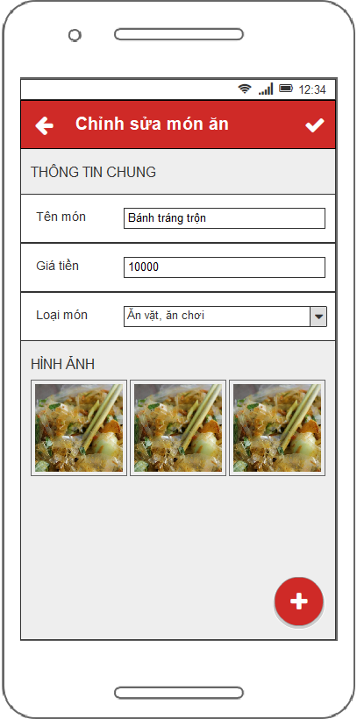
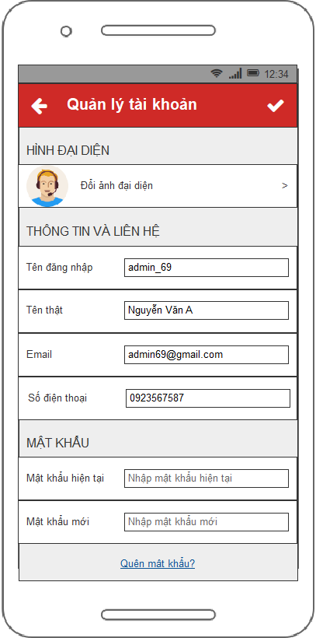
OWNER VIEW

Slide 18
TIẾN ĐỘ THỰC HIỆN
Quản lý discount
Quản lý order
Đặt order
Quản lý tài khoản
Xử lý giao diện khi có sự kiện chen ngang

Slide 19
DEMO

Slide 20


Slide 21

THANK YOU

